Slide 1

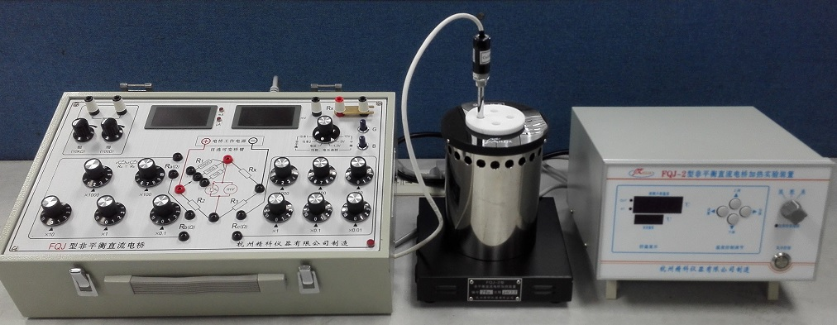
非平衡直流电桥
电磁学系列 4
浙江大学物理实验中心
¿

Slide 2
直流电桥测量准确，灵敏度高，具有重要的应用价值。按使用的方式可分为平衡电桥和非平衡电桥。
平衡电桥是通过平衡调节，把待测电阻与标准电阻进行比较直接得到待测电阻值。如惠斯顿电桥。然而平衡电桥只能用于测量具有相对稳定状态的物理量。但实际工程应用和科学实验中，物理量往往是连续变化的，这些量只能采用非平衡电桥才能测量。非平衡电桥通过测量桥式电路中的非平衡电压，再进行运算处理，最终得到某个物理量的变化信息，如压力、形变等。

Slide 3
一、实 验 原 理

Slide 4
1.非平衡电桥工作原理
非平衡电桥原理如图1所示：
在 B、D之间接一
负载电阻R_{g}，通过U_{g}和
I_{g}的测量来换算R_{x}数值。
B
I₁
I₄
R₁
R_{x}
A
I_{g}
R_{g}
C
U_{g}
R₂
R₃
I₂
I₃
D
U_{S}
图 1

Slide 5
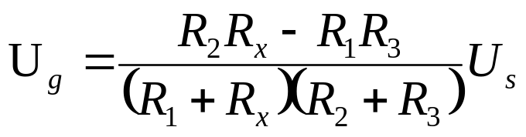
当负载电阻R_{g}→∞时，I_{g}=0，仅有电压输出，用U_{g}表示。
当R₁/R₂= R_{X}/R₃时，则电桥输出电压U_{g}=0，此时电桥处于平衡状态。为了测量的准确，在测量的起始点，电桥必须调至平衡，称为预调平衡。这样可使输出只与某一臂的电阻变化有关。

Slide 6
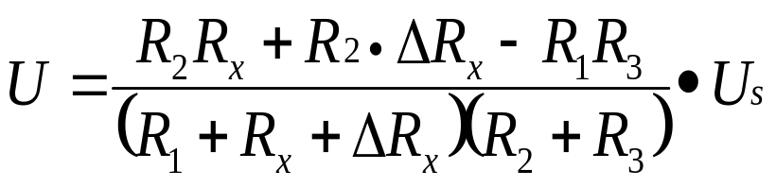
若R₁、R₂、R₃固定，R_{X}作为传感器随待测物理量的改变而变化时，B、D两点电位不等，电桥进入非平衡态，R_{X}→R_{X}+ΔR_{X}，此时B、D 端输出电压为：
根据U的大小变化，可以知道桥路中电阻的变化情况，也就知道了待测物理量的变化，这就是非平衡电桥的工作原理。

Slide 7

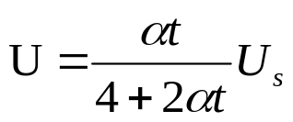
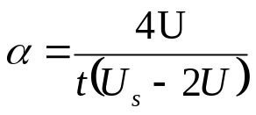
2.变温电阻温度系数测量原理
变温电阻阻值R_{t}随温度的改变而不同，其电阻随温度的变化关系近似为：
R₀为变温电阻0ºC时的阻值，α为电阻的温度系数。当B、D处于开路状态，变温电阻从0ºC变到t时，令R_{x}=R_{t},R₁=R₂=R₃=R₀,则公式整理得：
因此
因电桥工作电压为1.3V，所以只需测出U、t即可求出变温电阻的温度系数α。

Slide 8
二、实 验 仪 器

Slide 9
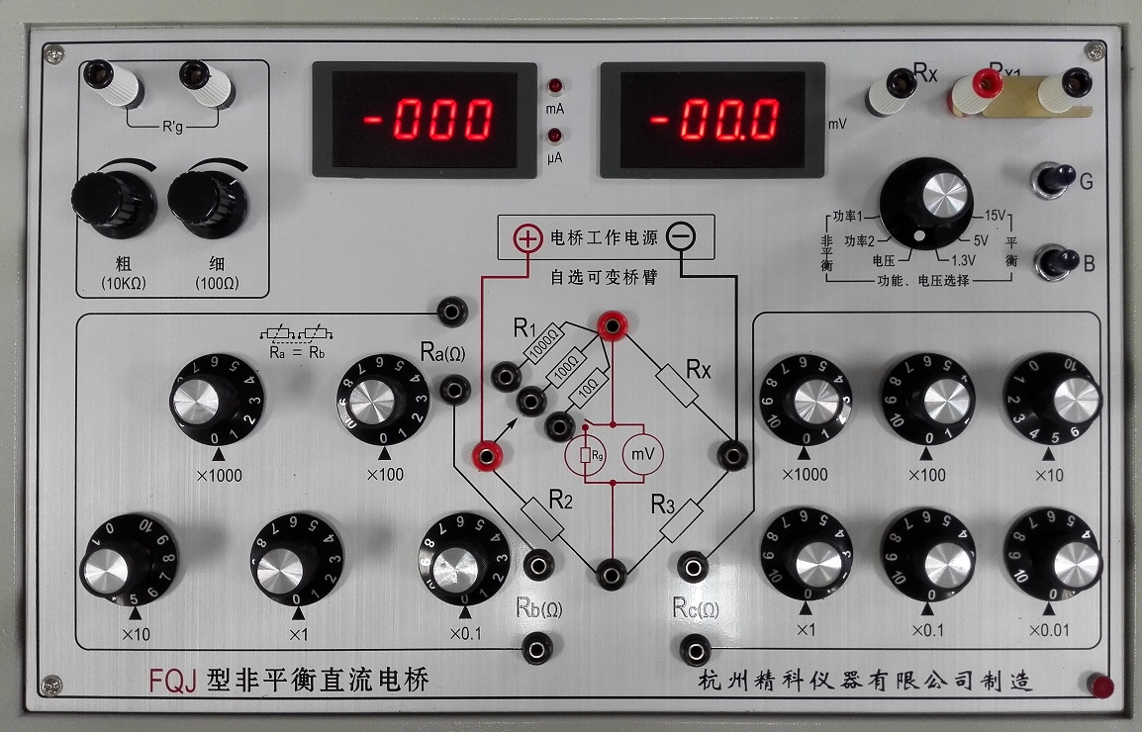
（一）FQJ-1型非平衡直流电桥
FQJ-1型非平
衡直流电桥包含一
个简易的惠斯顿电
桥和一个非平衡电
桥。平衡电桥及
其比率K值和非平
衡电桥及其电压输
出或功率输出，均可以通过功能转换开关来实现。

Slide 10
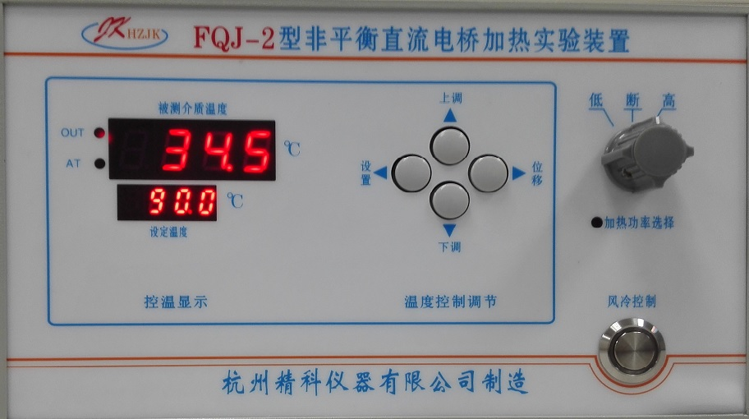
（二） FQJ-1型非平衡直流电桥加热装置
1、温度的设定：先按设置
键,进入温度设置。按位移键，
选择要调整的数位，数字闪烁
的数位即是可以调整的数位，
再利用上调和下调键确定这一
位数值。按此方法，将各位数
值调整至所需数值，再按下设
置键，设定完成。
2、加热：仪器面板上的加热
选择开关分为“低、断、高”三
档，由“断”位置转到任意一
档，即开始加热，升温速度以“低”档为最低、最慢，“高”档为最高、
最快。
3、降温:实验过程中或实验完毕，可能需要对加温炉降温。降温操作方法如下：关闭加温开关，开启仪器面板中的“风扇开关”，使加温炉底部的风扇转动，达到使加温炉加快降温的目的。

Slide 11
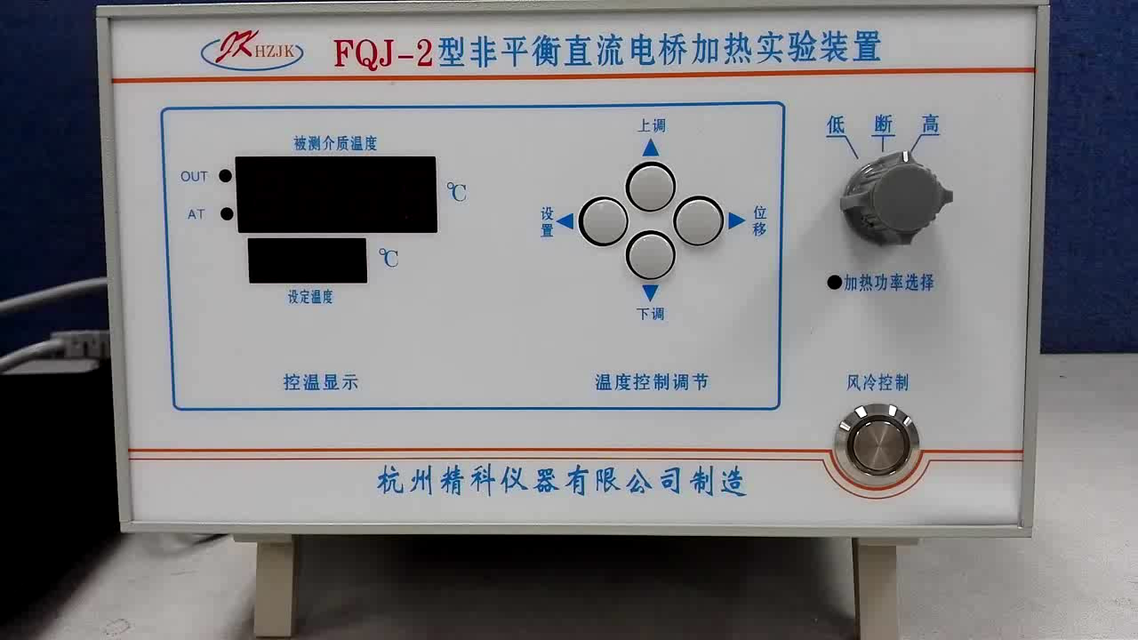
加热装置设置视频

Slide 12
D：待测电阻
1、铜电阻C_{U}50
这是一线性电阻，具有正的温度系数，具体数值见下表。
表1 铜热电阻C_{U}50的电阻--温度特性 α=0.004280
度端 | 0 1 2 3 4 5 6 7 8 9温
温度 (°C) | 电阻值（Ω）
-50 -40 -30 -20 -10 -0 0 10 20 30 | 39.24 41.40 41.18 40.97 40.75 40.54 40.32 40.10 39.89 39.67 39.46 43.55 43.34 43.12 42.91 42.69 42.48 42.27 42.05 41.83 41.61 45.70 45.49 45.27 45.06 44.84 44.63 44.41 44.20 43.98 43.77 47.85 47.64 47.42 47.21 46.99 46.78 46.56 46.35 46.13 45.92 50.00 49.78 49.57 49.35 49.14 48.92 48.71 48.50 48.28 48.07 50.00 50.21 50.43 50.64 50.86 51.07 51.28 51.50 51.81 51.93 52.14 52.36 52.57 52.78 53.00 53.21 53.43 53.64 53.86 54.07 54.28 54.50 54.71 54.92 55.14 55.35 55.57 55.78 56.00 56.21 56.42 56.64 56.85 57.07 57.28 57.49 57.71 57.92 58.14 58.35

Slide 13
温度端 | 0 1 2 3 4 5 6 7 8 9
温度 (°C) | 电阻值（Ω）
40 50 60 70 80 90 100 110 120 130 140 150 | 58.56 58.78 58.99 59.20 59.42 59.63 59.85 60.06 60.27 60.49 60.70 60.92 61.13 61.34 61.56 61.77 61.93 62.20 62.41 62.63 62.84 63.05 63.27 63.48 63.70 63.91 64.12 64.34 64.55 64.76 64.98 65.19 65.41 65.62 65.83 66.05 66.26 66.48 66.69 66.90 67.12 67.33 67.54 67.76 67.97 68.19 68.40 68.62 68.83 69.04 69.26 69.47 69.68 69.90 70.11 70.33 70.54 70.76 70.97 71.18 71.40 71.61 71.83 72.04 72.25 72.47 72.68 72.90 73.11 73.33 73.54 73.75 73.97 74.18 74.40 74.61 74.83 75.04 75.26 75.47 75.68 75.90 76.11 76.33 76.54 76.76 76.97 77.19 77.40 77.62 77.83 78.05 78.26 78.48 78.69 78.91 79.12 79.34 79.55 79.77 79.98 80.20 80.41 80.63 80.84 81.06 81.27 81.49 81.70 81.92 82.13

Slide 14
三、实 验 内 容

Slide 15
（一）用非平衡电桥测量铜电阻温度系数
1、打开非平衡电桥，将R_{a}、R_{b}、R_{c}分别接至R₁、R₂、R₃，完成接线。
2、假设室温为0°C，因铜电阻在0°C时阻值为50Ω，所以分别将R_{a}、R_{b}、R_{c}设为50Ω。（此处也可在室温下将电桥预调平衡，再进行后续测量）
3、将“功能、电压选择”开关置于“非平衡 - 电压”档，利用加热装置对铜电阻进行加温，以5°C为间隔，待温度达到相对稳定时按下B、G按钮，测量并记录非平衡电压U及其对应的温度t。
4、利用实验数据做U–t特性曲线，计算α，求出α的平均值，并与理论值相比较，计算相对误差。

Slide 16
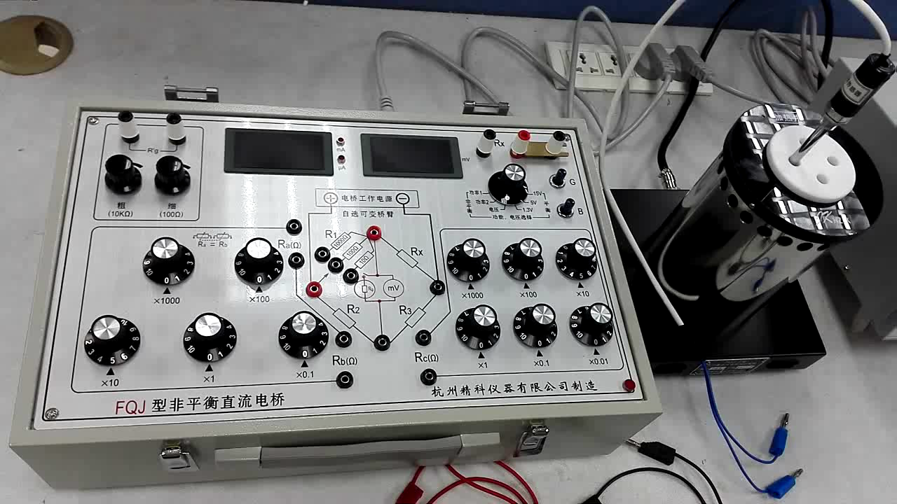
线路连接视频

Slide 17
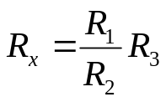
（二）描绘铜电阻电阻温度特性曲线
1、将“功能、电压选择”开关置于“平衡 – 5V”档，此时电桥进入平衡电桥（惠斯登电桥）工作状态。
2、因电桥平衡时R₂R_{x}=R₁R₃，即 ，则R_{x}=R₃。将R_{a}、R_{b}接入R₁、R₂，R_{c}接入R₃。
3、对铜电阻进行加温，以5°C为间隔（也可在完成内容1后，按每隔5°C 降温），待温度达到相对稳定时按下B、G按钮，并迅速调节R_{c}，使电桥平衡，此时R_{c}的值即为当前温度下铜电阻的阻值。记录8组R_{c}及其对应的温度值t。
4、利用实验数据做R_{t}-t特性曲线，由曲线求出电阻温度系数α，并与理论值相比较，计算相对误差。

Slide 18
四、注 意 事 项

Slide 19
1、实验开始前，所有导线，特别是加热炉
与温控仪之间的信号输入线应连接可靠。
2、传热铜块与传感器组件，出厂时，已由
生产厂家调节好，不能随意拆卸。
3、实验完毕后，应切断电源。

Slide 20
实 验 结 束
若有不清楚的地方，请同学们
重新播放观看！

